Slide 1
Ponteiros em C

Slide 2
Aleksander Pires Calixto Negrão
Carlos Emanuel Magalhães Silva
José Carlos Silva Santos
José Davi Alexandre dos Santos
José Vinicius Cavalcante Soares
Equipe

Slide 3
O que veremos - Ponteiros
Definições e fundamentos
Alocação dinâmica e liberação de memória
Aritmética de ponteiros
Ponteiros como parâmetros
Ponteiro para função
Armadilhas e boas práticas

Slide 4
Fundamentos
Endereço de variável
Definição de ponteiro
Desreferenciamento explícito

Slide 5
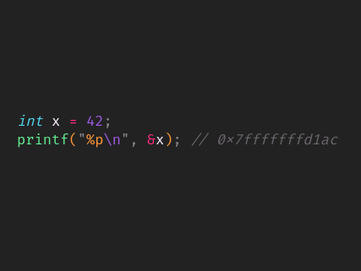
Fundamentos
Endereço de variável
O operador & retorna o endereço de memória da variável

Slide 6
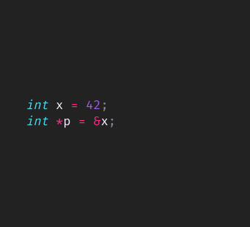
Fundamentos
Ponteiro
Um ponteiro é uma variável que armazena um endereço de memória como valor.

Slide 7
Fundamentos
Ponteiro
Um ponteiro é uma variável que armazena um endereço de memória como valor.
Fortemente tipados

Slide 8
Fundamentos
Ponteiro
Um ponteiro é uma variável que armazena um endereço de memória como valor.
Fortemente tipados
Não armazena o valor da variável

Slide 9
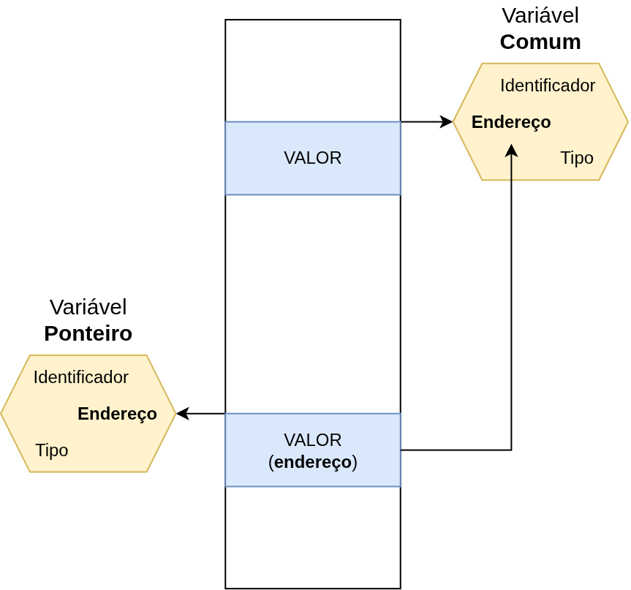
Diagrama de ponteiro e variável na memória

Slide 10
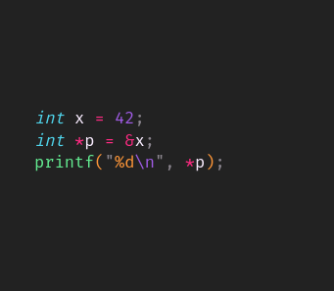
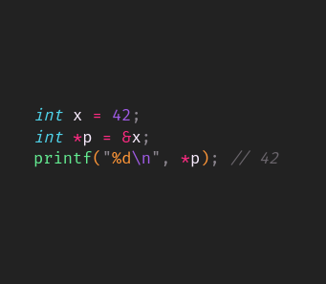
Fundamentos
Desreferenciamento
Desreferenciamento é a operação de acessar o valor do endereço do ponteiro

Slide 11
Alocação dinâmica e liberação de memória
Memória estática, heap e stack
malloc()
free()

Slide 12
Memória estática, Heap e Stack
Memória estática: variáveis estáticas e globais
Memória stack: variáveis locais, parâmetros e retorno de funções
Memória heap: variáveis de alocação dinâmica

Slide 13
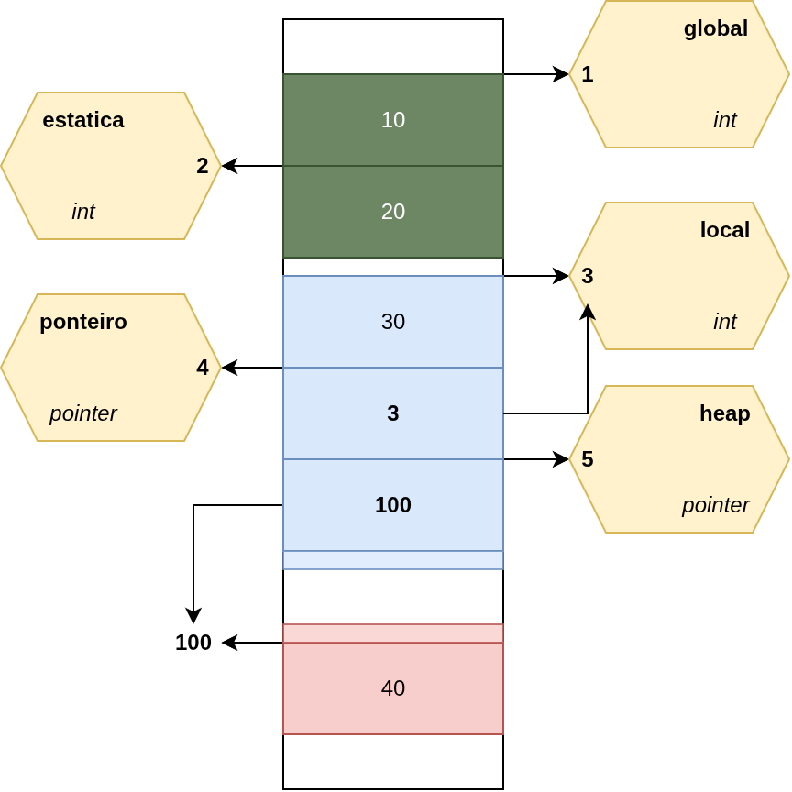
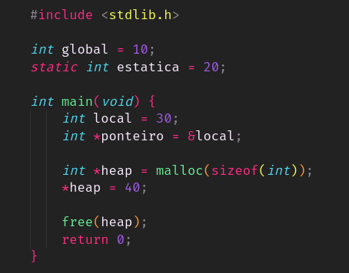
Memória estática, Heap e Stack

Slide 14
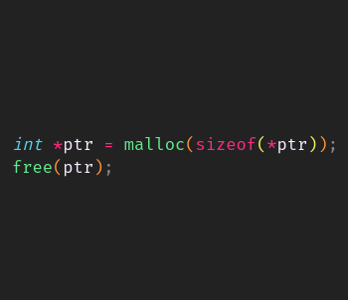
Alocação dinâmica
malloc()
reservar espaço na memória heap
tamanho arbitrário
em tempo de execução

Slide 15
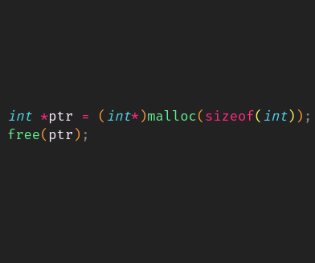
Alocação dinâmica
malloc()
retorna um ponteiro para o início do bloco reservado
ponteiro do tipo genérico void*
atribuição com conversão implícita ao tipo do ponteiro (coerção)

Slide 16
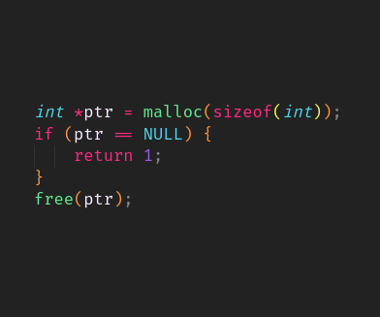
Alocação dinâmica
malloc()
necessidade de liberar memória explicitamente (free)
alocação não inicializa a memória
retorna NULL caso a heap esteja cheia

Slide 17
Aritmética de ponteiros
Relação entre ponteiros e arrays
Aritmética de ponteiros e arrays
Aritmética de ponteiros e strings

Slide 18
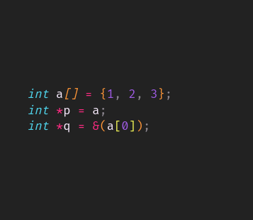
Relação entre ponteiros
e arrays
Decaimento
Um array expresso como ponteiro decai para o endereço do seu primeiro elemento

Slide 19
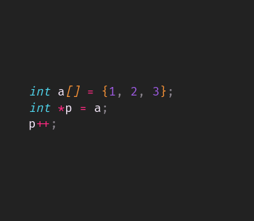
Relação entre ponteiros
e arrays
Incremento a ponteiro de array
p++ avança sizeof(*p) bytes na memória
equivale ao próximo elemento do array

Slide 20
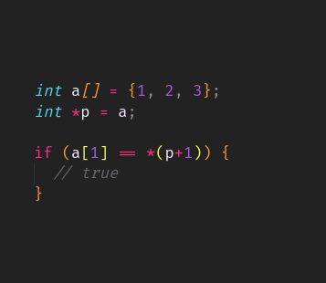
Relação entre ponteiros
e arrays
Equivalência de expressões
O acesso de índice equivale ao desreferenciamento da sua soma ao ponteiro

Slide 21
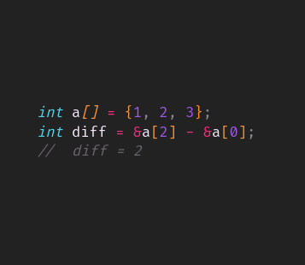
Aritmética de ponteiros
e arrays
Subtração de ponteiros
Retorna o número de elementos entre eles

Slide 22
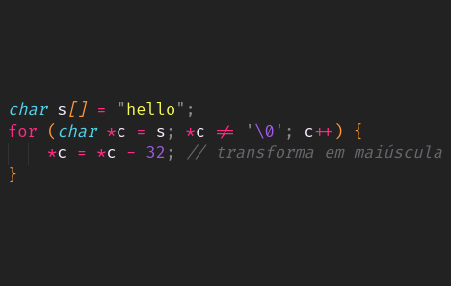
Aritmética de ponteiros
e strings
Subtração de ponteiros
Strings são arrays de char terminados com `\0`

Slide 23
Ponteiros como parâmetros
Passando por referência
Passando ponteiros de ponteiros

Slide 24
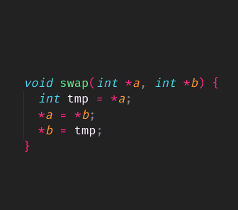
Ponteiros parâmetros
Passagem por referência
Permite que uma função modifique o valor de uma variável do chamador.

Slide 25
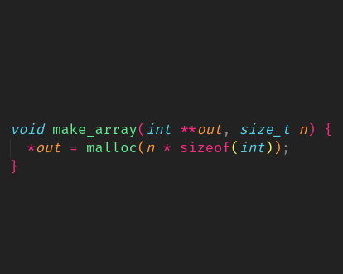
Ponteiros parâmetros
Ponteiro para ponteiro
Permite que a função altere o ponteiro do chamador, útil para alocação dinâmica

Slide 26
Ponteiro para função
Exemplo prático
Assinatura

Slide 27
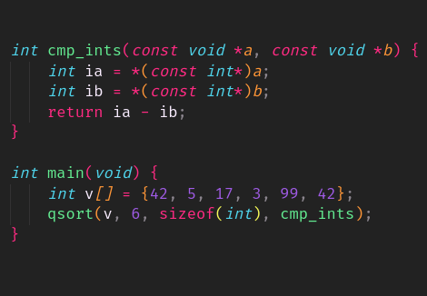
Ponteiro para função
Exemplo prático
armazenar o endereço de uma função e chamá-la indiretamente.
útil para callbacks e predicados
qsort

Slide 28
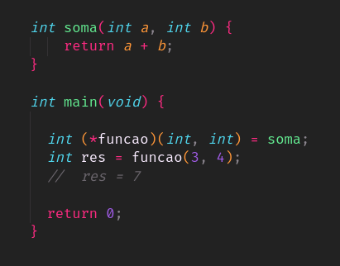
Ponteiro para função
Assinatura
tipo_retorno (*ptr)(args)

Slide 29
Armadilhas e boas práticas

Slide 30
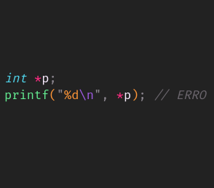
Armadilhas
Ponteiro selvagem
Problema: Ponteiro não inicializado

Slide 31
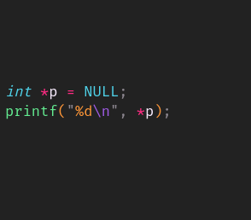
Armadilhas
Ponteiro selvagem
Problema: Ponteiro não inicializado
Solução: Inicializar como NULL

Slide 32
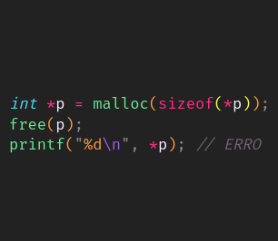
Armadilhas
Ponteiro pendurado (dangling)
Problema: ponteiro apontando para memória liberada

Slide 33
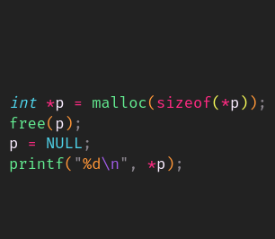
Armadilhas
Ponteiro pendurado (dangling)
Problema: ponteiro apontando para memória liberada
Solução: atribuir a NULL

Slide 34
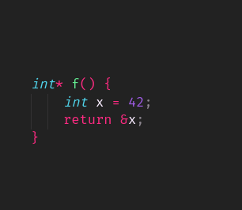
Armadilhas
Ponteiro pendurado à variável local
Problema: Ponteiro apontando para variável local (stack) fora do escopo

Slide 35
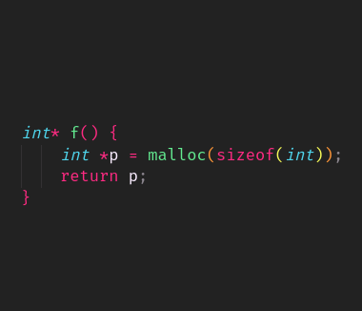
Armadilhas
Ponteiro pendurado à variável local
Problema: Ponteiro apontando para variável local (stack) fora do escopo
Solução: alocar na heap

Slide 36
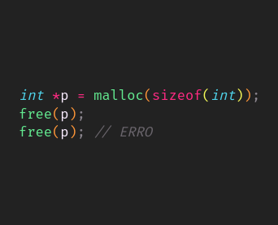
Armadilhas
Double free
Chamar `free()` duas vezes para o mesmo ponteiro

Slide 37
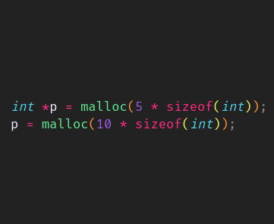
Armadilhas
Vazamento (leak) de memória
Memória alocada dinamicamente que perde todos os seus ponteiros sem ser liberada por `free`.

Slide 38
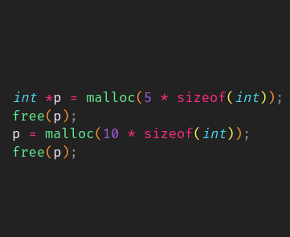
Armadilhas
Vazamento (leak) de memória
Memória alocada dinamicamente que perde todos os seus ponteiros sem ser liberada por `free`.
Solução: chamar `free` antes de nova alocação

Slide 39
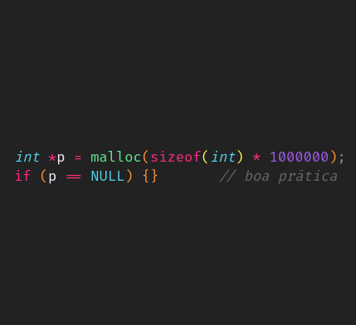
Armadilhas
malloc NULL
malloc() retorna NULL quando a heap está cheia, o que deve ser checado

